Slide 1
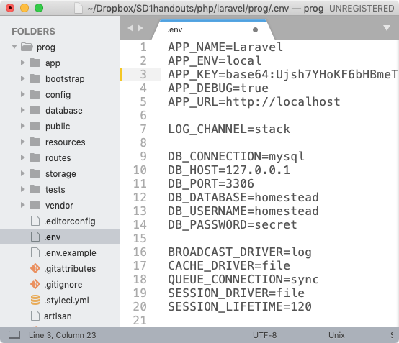
Modelli
~ $ laravel new prog
...
Application ready! Build something amazing.
Per costruire modelli, si sfrutta un componente detto eloquent
Si parte, come al solito, con l'artisan wizard
Si noti il file .env contiene profilo e configurazione dell'app Laravel
Si noti il gruppo DB
non solo mysql

Slide 2
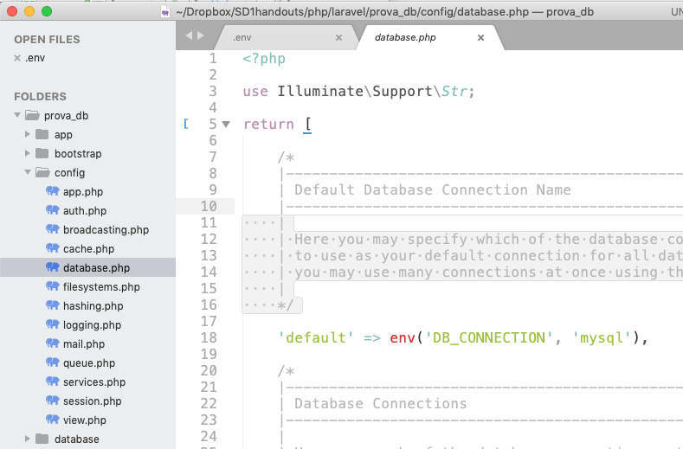
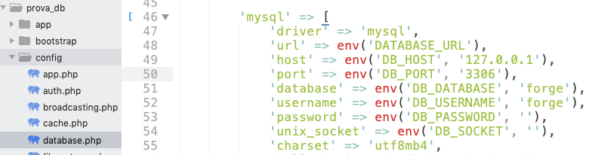
Configurazione
Le variabili definite nel file .env vengono lette da codice php che, per lo più, sta in config
Per il DB, in particolare, database.php
e, per il nostro esempio, l'array di array 'mysql'
da file .env
default

Slide 3
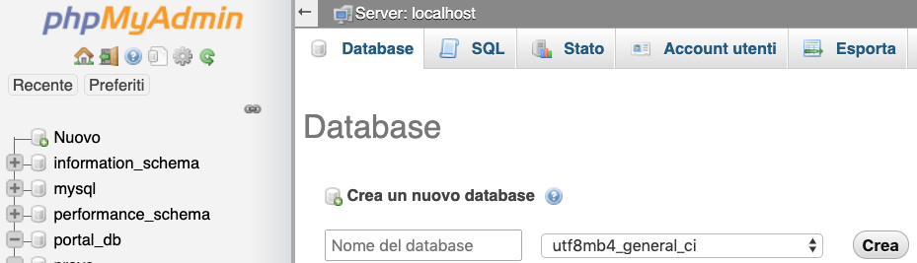
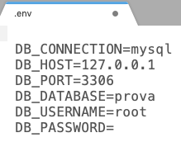
DB mysql di prova
Creare con phpmyadmin un database chiamato prova
Creare con laravel new un nuovo progetto prova_db
Modificare la sezione DB_... del file .env del progetto

Slide 4
Laravel: le tabelle
Per creare le tabelle del progetto prova_db si usa di nuovo il wizard artisan, con il comando migrate
$ cd prova_db/
prova_db $ php artisan migrate
Migration table created successfully.
Migrating: 2014_10_12_000000_create_users_table
Migrated: 2014_10_12_000000_create_users_table
Migrating: 2014_10_12_100000_create_password_resets_table
Migrated: 2014_10_12_100000_create_password_resets_table
Laravel genera automaticamente le tabelle, sfruttando la classe Blueprint
la API di Blueprint ci dà il modo di definire nuove tabelle che vengono poi create nel DB tramite artisan migrate
Ciò rende semplice la generazione dello schema del DB e permette di prescindere sostanzialmente da SQL per la gestione del DB
Altro vantaggio: per ricreare lo schema del DB, basta clonare il codice del progetto ed eseguire artisan migrate (vedi oltre)

Slide 5
Migrazioni
NB: per usare artisan migrate, deve girare mysql e l'app Laravel deve avere un file .env appropriato (DB esistente, user/passwd OK)
prova_db $ php artisan migrate:status
Migration table not found.
prova_db $ php artisan migrate # in realtà migrate include anche il comando
Migration table created successfully # migrate:install, che crea la Migration table
Migrating: 2014_10_12_000000_create_users_table
Migrated: 2014_10_12_000000_create_users_table
Migrating: 2014_10_12_100000_create_password_resets_table
Migrated: 2014_10_12_100000_create_password_resets_table
prova_db $ php artisan migrate:status
+------+------------------------------------------------+-------+
| Ran? | Migration | Batch |
+------+------------------------------------------------+-------+
| Yes | 2014_10_12_000000_create_users_table | 1 |
| Yes | 2014_10_12_100000_create_password_resets_table | 1 |
+------+------------------------------------------------+-------+
artisan migrate genera in mysql la tabella delle migrazioni
genera anche quelle dell'app, tra cui due "predefinite" (v. oltre)
le migrazioni successive del Database, dopo la prima artisan migrate, danno luogo a versioni e consentono un certo version control

Slide 6
Migrazioni / 2
Il wizard migrate crea un model minimale, con le tabelle per gli utenti e i password_resets
il primo migrate creerà anche una tabella migrations, per tracciare le migrazioni
migrate successive, se l'app non specifica nuove tabelle (vedremo poi come), non hanno effetto:
prova_db $ php artisan migrate:status
+------+------------------------------------------------+-------+
| Ran? | Migration | Batch |
+------+------------------------------------------------+-------+
| Yes | 2014_10_12_000000_create_users_table | 1 |
| Yes | 2014_10_12_100000_create_password_resets_table | 1 |
+------+------------------------------------------------+-------+
prova_db $ php artisan migrate
Nothing to migrate.
Usiamo phmyadmin per constatare l'effetto del primo artisan migrate
ci aspettiamo di trovare tabelle users e password_resets

Slide 7
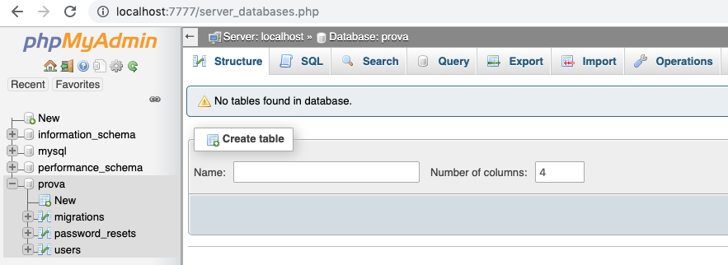
Dopo la prima migrazione
L'effetto di artisan migrate lo si può osservare con phpmyadmin:
artisan migrate:rollback torna indietro di una migrazione
prova_db $ php artisan migrate:rollback
Rolling back: 2014_10_12_100000_create_password_resets_table
Rolled back: 2014_10_12_100000_create_password_resets_table
Rolling back: 2014_10_12_000000_create_users_table
Rolled back: 2014_10_12_000000_create_users_table

Slide 8
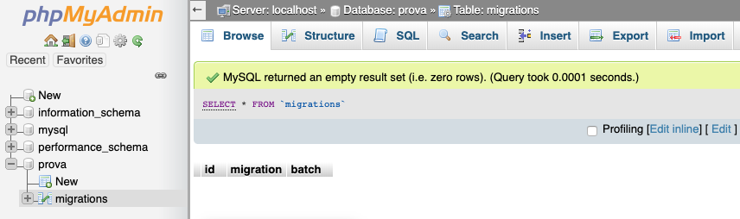
Rollback di una migrazione
# dopo il precedente php artisan migrate:rollback
prova_db $
php artisan migrate:status
+------+------------------------------------------------+-------+
| Ran? | Migration | Batch |
+------+------------------------------------------------+-------+
| No | 2014_10_12_000000_create_users_table | |
| No | 2014_10_12_100000_create_password_resets_table | |
+------+------------------------------------------------+-------+
Rimane solo la tabella migrations ed è vuota!
Rifacciamo la (prima) migrazione:

Slide 9
Redo di una migrazione
prova_db $ php artisan migrate # di fatto un redo
Migrating: 2014_10_12_000000_create_users_table
Migrated: 2014_10_12_000000_create_users_table
Migrating: 2014_10_12_100000_create_password_resets_table
Migrated: 2014_10_12_100000_create_password_resets_table
prova2_db $ php artisan migrate:status
+------+------------------------------------------------+-------+
| Ran? | Migration | Batch |
+------+------------------------------------------------+-------+
| Yes | 2014_10_12_000000_create_users_table | 1 |
| Yes | 2014_10_12_100000_create_password_resets_table | 1 |
+------+------------------------------------------------+-------+
vediamo i sottocomandi di migrate:
prova_db $ php artisan | grep migrate
Laravel Framework 5.8.18
. . .
migrate
migrate:install Create the migration repository # che è sul DB; install è implicito nel migrate iniziale
migrate:status Show the status of each migration
migrate:rollback Rollback the last database migration
migrate:fresh Drop all tables and re-run all migrations
migrate:refresh Reset and re-run all migrations # praticamente deprecato, si usi fresh
migrate:reset Rollback all database migrations

Slide 10
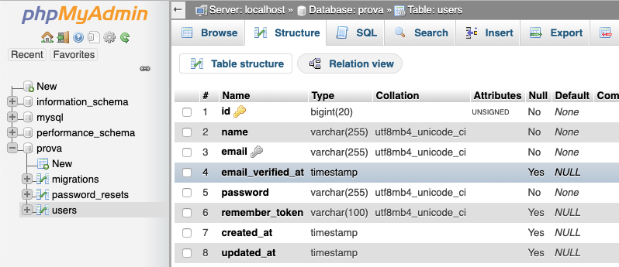
Struttura di una tabella
Osserviamo qui la struttura della tabella users (creata da artisan migrate)
perché è stata creata e perché con questo schema, da dove proviene?
La risposta è in prova_db/database/migrations, dove troviamo, tra l'altro, la specifica della prima migrazione per le tabelle users (e password_resets)
NB: questi file sono creati già al laravel new e preesistono al 1° artisan migrate
In effetti, essi dicono cosa fare al 1° artisan migrate
Questo ci dà la chiave per modificare la struttura di users, ma, soprattutto, per creare nuove tabelle attraverso artisan migrate

Slide 11
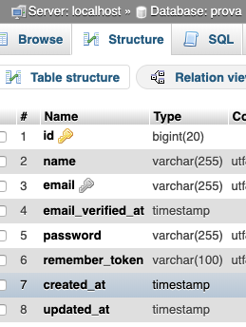
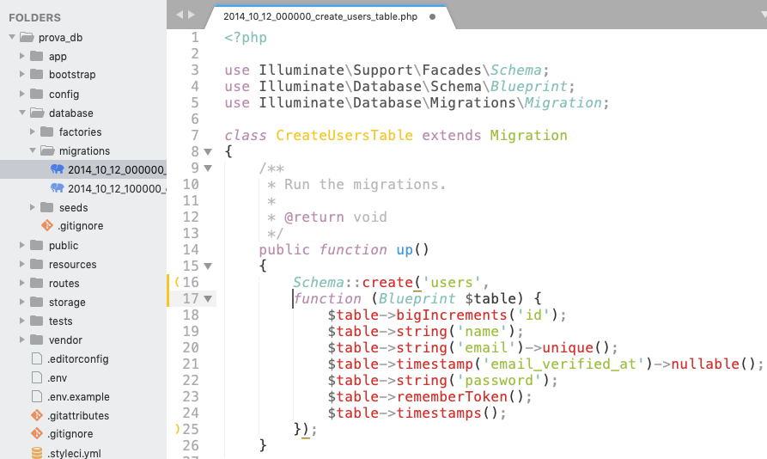
Codice PHP delle migrazioni
Ecco il file per la tabella users (schema a destra) in prova_db/database/migrations

Slide 12
Codice PHP delle migrazioni / 2
Si noti la corrispondenza tra nome della tabella users, nome del file in migrations, nome della classe, argomento di Schema::create
Si riconosce il codice PHP che genera la tabella 'users' con gli attributi: nome (metodo di Blueprint) e tipo (stringa argomento)
p.es. all'attributo varchar name corrisponde $table->string('name')
Si notino i constraint unique (la ) in email e nullable in email_verified_at

Slide 13
Modifica dello schema del DB
Per modificare la tabella users, p.es. rinominare il campo 'name' in 'username' si può intervenire sul codice, nel file database/migrations/...create_users_table.php
l'idea è di usare migrate, ma non basterà!
prova_db $ php artisan:migrate
Nothing to migrate.
prova2_db $ php artisan migrate:status
+------+------------------------------------------------+-------+
| Ran? | Migration | Batch |
+------+------------------------------------------------+-------+
| Yes | 2014_10_12_000000_create_users_table | 1 |
| Yes | 2014_10_12_100000_create_password_resets_table | 1 |
+------+------------------------------------------------+-------+
Questo perché migrate osserva il contenuto di database/migrations, non i timestamp o i contenuti dei file
Una soluzione è tornare indietro di una migration e poi rifarla
si ripeterà la migrazione, con tutte le successive modifiche allo schema del DB, compreso il cambio da 'name' a 'username'

Slide 14
migrate:rollback+migrate vs. migrate:fresh
Effettuiamo quindi la modifica in database/migrations/ ...create_users_table.php e incorporiamola in mysql con migrate:
prova_db $ php artisan migrate:rollback
. . .
prova_db $ php artisan migrate # si incorpora la modifica nel DB
. . .
Un'alternativa radicale è buttar via tutte le migrazioni passate e ricrearne una sola che rispecchia il DB come descritto dal codice PHP in database/migrations
prova_db $ php artisan migrate:fresh
. . .
In realtà con migrate:fresh si buttano via (drop) tutte le tabelle, compresa quella delle migrazioni e le si ricreano:
prova_db $ php artisan help migrate:fresh
Description:
Drop all tables and re-run all migrations
prova_db $ php artisan help migrate:reset # reset non rilancia migrate
Description:
Rollback all database migrations

Slide 15
Ancora migrate: vantaggi di Laravel
A questo punto è chiaro il perché, applicando artisan migrate sul codice, più sviluppatori possono facilmente replicare lo stesso schema di DB del loro progetto condiviso
Apportare numerose modifiche direttamente sul DB, "a mano", anche se con un tool GUI come phpmyadmin, è certamente più dispendioso in termini di tempo e più difficile da tracciare per il team di sviluppo
soprattutto: la modifica "a mano" del DB non lascerebbe traccia nel codice del progetto Laravel!
inoltre si perderebbe il version control con migrate

Slide 16
artisan make:migration
Crea un "file di migrazione"
prova_db $ php artisan help make:migration
Description:
Create a new migration file
Usage:
make:migration [options] [--] <name>
prova_db $ php artisan make:migration create_projects_table
Created Migration: 2019_05_28_124143_create_projects_table
In generale make:xxx crea oggetti di tipo xxx
prova_db $ php artisan # omettiamo diverse righe...
make:auth Scaffold basic login and registration views and routes
make:controller Create a new controller class
make:event Create a new event class
make:factory Create a new model factory
make:listener Create a new event listener class
make:migration Create a new migration file
make:model Create a new Eloquent model class
make:notification Create a new notification class
make:observer Create a new observer class
make:policy Create a new policy class
make:provider Create a new service provider class
make:request Create a new form request class
make:resource Create a new resource
make:rule Create a new validation rule
make:test Create a new test class

Slide 17
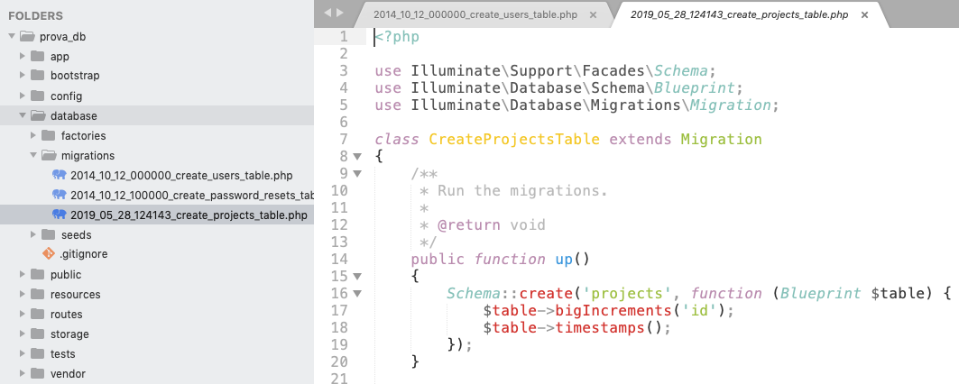
make:migration create_projects_table
L'intento finale è di creare una tabella projects nel DB
In realtà, verrà solo creato un file "migrazione" 20XX..._create_projects_table.php con un metodo up() che invoca Schema::create('projects', function (Blueprint ...))
Per la nuova tabella, il wizard genera uno schema di default "minimale"
Ma la migrazione non è ancora avvenuta e il DB non contiene la nuova tabella...

Slide 18
Convenzione sui nomi dei record del DB
Se la tabella è destinata a contenere record Xyz
la tabella si chiamerà xyzs (plurale, con -s)
la migrazione per la tabella: create_xyzs_table
il modello (v. oltre) per il record: Xyz (singolare)
Nell'esempio in corso, Xyz è Project:
prova_db $ php artisan make:migration create_projects_table # già invocato prima,
# vediamone l'effetto
prova2_db $ php artisan migrate:status
+------+------------------------------------------------+-------+
| Ran? | Migration | Batch |
+------+------------------------------------------------+-------+
| Yes | 2014_10_12_000000_create_users_table | 1 |
| Yes | 2014_10_12_100000_create_password_resets_table | 1 |
| No | 2019_05_30_100205_create_projects_table | |
+------+------------------------------------------------+-------+
prova2_db $ ls database/migrations/2019_05_30_100205_create_projects_table.php
database/migrations/2019_05_30_100205_create_projects_table.php # file migrazione creato!
# verificare con phpmyadmin che la tabella projects non è (ancora) nel DB

Slide 19
Tabella projects con schema di default
# verificare con phpmyadmin che la tabella projects non è (ancora) nel DB
prova2_db $ php artisan migrate # solo ora si avrà un effetto sul DB (e sulla storia delle migrazioni)
Migrating: 2019_05_30_100205_create_projects_table
Migrated: 2019_05_30_100205_create_projects_table
prova2_db $ php artisan migrate:status
+------+------------------------------------------------+-------+
| Ran? | Migration | Batch |
+------+------------------------------------------------+-------+
| Yes | 2014_10_12_000000_create_users_table | 1 |
| Yes | 2014_10_12_100000_create_password_resets_table | 1 |
| Yes | 2019_05_30_100205_create_projects_table | 2 |
+------+------------------------------------------------+-------+
prova2_db $ php artisan migrate:rollback
Rolling back: 2019_05_30_100205_create_projects_table
Rolled back: 2019_05_30_100205_create_projects_table
prova2_db $ php artisan migrate:status
+------+------------------------------------------------+-------+
| Ran? | Migration | Batch |
+------+------------------------------------------------+-------+
| Yes | 2014_10_12_000000_create_users_table | 1 |
| Yes | 2014_10_12_100000_create_password_resets_table | 1 |
| No | 2019_05_30_100205_create_projects_table | |
+------+------------------------------------------------+-------+
# phpmyadmin mostra che scompare projects anche dal DB

Slide 20
Aggiungere attributi a quelli di default
Per la nuova tabella projects , il wizard artisan make:migration genera, nella 20XX..._create_projects_table.php, uno schema di default "minimale", che arricchiremo con campi title e description (multi-righe):
class CreateProjectsTable extends Migration
{
public function up()
{
Schema::create('projects', function (Blueprint $table) {
$table->bigIncrements('id');
$table->string('title'); // aggiunto a mano
$table->text('description'); // aggiunto a mano
$table->timestamps();
});
}
Ma lo schema nel DB non è ancora cambiato (già verificato con phpmyadmin) e dovrà avvenire una migrazione perché cambi:
prova_db $ php artisan migrate:rollback
. . .
prova_db $ php artisan migrate # vedere modifica nel DB con phpmyadmin
. . .

Slide 21
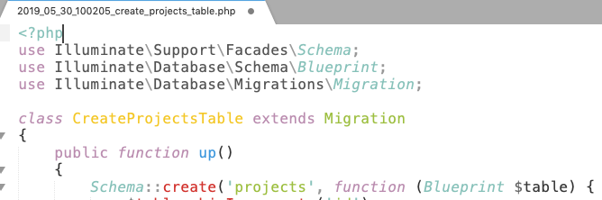
Metodo up()
A questo punto è chiaro che, per effetto di migrate, viene invocato il metodo up() della migrazione di una tabella come projects
Come al solito, la dinamica dell'invocazione di up() non è immediata da stabilire
Sarà up() della classe CreateProjectsTable, attraverso Schema::create('projects', function (Blueprint ...) ...) a far sì che venga creata la tabella applicandole lo schema (Blueprint) descritto nella closure che fa da 2° argomento di Schema::create()

Slide 22
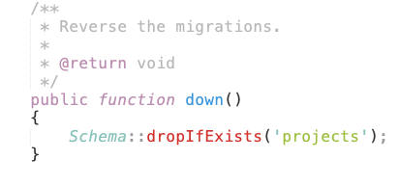
down(): supporto per il rollback
make:migration definisce automaticamente, nella migrazione, il metodo down(), che verrà invocato per implementare il rollback
Il default è che down() causi un drop della tabella
Alcuni sviluppatori preferiscono introdurre un metodo down() vuoto (nel timore di "buttar via" con un rollback del codice utile)
cioè vanno solo in avanti!
Es.: commentare il corpo di down() e verificare effetto di rollback con phpmyadmin
In questo stile, se si corregge un errore, piuttosto che "tornare indietro", in realtà si fa un fork del progetto che corregga l'errore
Anche in questo caso, di tanto in tanto, se lo si vuole, si usa migrate:fresh per fare "drop" di tutte le tabelle e ricrearle come specificano i file-migrazione

Slide 23
Active Record (pattern), da Wikipedia
L'active record pattern fornisce un approccio per l'accesso ai dati di un database (DB) da codice in un linguaggio orientato agli oggetti
Ogni tabella (o vista) del DB corrisponde a (è gestita come) una classe, quindi
un oggetto-istanza corrisponde a una riga (o record) della tabella
L'interfaccia di un oggetto conforme a questo pattern dovrebbe includere:
funzioni CRUD: Create, Read, Update, and Delete, nonché
proprietà (campi, membri...) corrispondenti (più o meno) direttamente alle colonne/attributi di una sottostante tabella di DB
Per lo più, la classe wrapper della tabella implementa un metodo di accesso o una proprietà per ciascun attributo/colonna di una tabella o view nel DB
Le relazioni (x:y) tra tabelle e le chiavi delle tabelle sono rispecchiate da apposite proprietà degli oggetti

Slide 24
Active Record (AR): concetti
L'idea di fondo dell'AR pattern è che questo fornisce una visione astratta del DB e nasconde l'interazione con questo
Dopo la creazione di un nuovo oggetto, un suo salvataggio, darà luogo all'aggiunta di una riga (record/individuo) alla tabella sottostante
Caricare un oggetto estrae l'informazione contenuta in esso dal DB
Aggiornare un oggetto fa sì che si aggiornerà la riga corrispondente in tabella
Tutte le operazioni predette, e altre di interesse, nascondono query SQL più o meno complesse

Slide 25
Active Record (AR): concetti
Per ribadire i concetti introdotti:
Il raccordo tra oggetti-AR e tabelle del DB è automatico e trasparente
Il programmatore che usa il pattern AR non ha bisogno di interagire col DB attraverso query SQL
Queste avvengono "automaticamente" quando si salva un oggetto o lo si carica e producono gli effetti desiderati nei due sensi (su oggetto o DB)
Il pattern AR è dunque centrale per software che implementa:
la persistenza per sistemi a oggetti
un ORM (Object-Relational Mapping), cioè lo strato software che rende possibile l'astrazione dell'AR, mappando gli oggetti sulle relazioni (tra dati)
Esempi di ORM: EJB o Hibernate per Java, Eloquent di Laravel per PHP

Slide 26
Active Record in Laravel
L'implementazione degli AR è affidata al componente eloquent
Il tool per generare le classi/tabelle per gli oggetti/record è:
prova_db $ php artisan make:model Project
Model created successfully.
è ragionevole (non un obbligo) che il modello generato corrisponda a una tabella del DB e a una migration per questa tabella
il nome del modello è maiuscolo, singolare, come la classe PHP, coincide col nome della tabella, che è però minuscolo e plurale (-s)
la classe sarà generata nella cartella della app (prova_db)
per sperimentare con l'active record di Laravel, si usa un tool che è una sorta di interprete dei comandi di Laravel (e PHP)
prova_db $ php artisan tinker
>>> 2 + 2
=> 4
>>> echo 3+3;
6⏎

Slide 27
Esperimenti con active record
$ php artisan tinker
Psy Shell v0.9.9 (PHP 7.3.4 — cli) by Justin Hileman
>>> App\Project::all() // Project è una classe/model, la corrispondente
=> Illuminate\Database\Eloquent\Collection {#2954 // tabella projects non è popolata per ora
all: [],
}
>>> App\Project::first();
App\Project::first()
=> null
>>> App\Project::latest()->first();
=> null
>>>
all(), first() e latest(), attraverso l'Active Record Project eseguono delle query sul database e precisamente sulla tabella projects
NB: non sono query sulle istanze della classe Project, come si vede con delle classi non definite come migrazioni o definite, ma non migrate (quindi senza tabella)

Slide 28
Query impossibili (non c'è la tabella)
Classe/modello non esistente:
>>> App\Libro::all();
PHP Fatal error: Class 'App/Libro' not found in Psy Shell code on line 1
>>> quit
Classe/modello esistente, ma tabella non presente nel DB
prova_db $ artisan make:model Libro
Model created successfully.
prova_db $ artisan tinker
>>> $libro = new App\Libro();
=> App\Libro {#3183}
>>> App\Libro::all();
Illuminate/Database/QueryException with message 'SQLSTATE[42S02]: Base table or view not found: 1146 Table 'prova.libros' doesn't exist (SQL: select * from `libros`)'
>>> $libro = new App\Libro();
=> App\Libro {#3183}
>>> $libro->autore = 'Dante';
=> "Dante"
>>> $libro->titolo = 'Divina Commedia';
=> "Divina Commedia"
>>> App\Libro::all(); // Il risultato è sempre lo stesso errore: al modello Libro non corrisponde una tabella
Illuminate/Database/QueryException with message 'SQLSTATE[42S02]: Base table or view not found: 1146 Table 'prova.libros' doesn't exist (SQL: select * from `libros`)'

Slide 29
Istanziamo un Project, riempiamolo e salviamolo
>>> $project;
PHP Notice: Undefined variable: project in Psy Shell code on line 1
>>> $project = new App\Project;
=> App\Project {#2957}
>>> $project->titolo = 'Primo progetto';
=> "Primo progetto"
>>> $project->description = 'Cantami o diva, del Pelide Achille';
=> "Cantami o diva, del Pelide Achille"
>>> $project
=> App\Project {#2957
titolo: "Primo progetto",
description: "Cantami o diva, del Pelide Achille",
}
>>> $project->save();
Illuminate/Database/QueryException with message 'SQLSTATE[42S22]: Column not found: 1054 Unknown column 'titolo' in 'field list' (SQL: insert into `projects` (`titolo`, `description`, `updated_at`, `created_at`) values (Primo progetto, Cantami o diva, del Pelide Achille, 2019-05-30 12:30:39, 2019-05-30 12:30:39))'
>>> $project->titolo = null;
=> null
>>> $project->title = 'Primo progetto';
=> "Primo progetto"
>>> unset($project->titolo)
>>> $project->save();
=> true

Slide 30
Ora diventano possibili le query sulla tabella projects, attraverso l'Active Record di classe Project
>>> App\Project::first();
=> App\Project {#2966
id: 1,
title: "Primo progetto",
description: "Cantami o diva, del Pelide Achille",
created_at: "2019-05-30 12:30:39",
updated_at: "2019-05-30 12:30:39",
}
>>> App\Project::first()->title;
=> "Primo progetto"
>>> App\Project::latest();
=> Illuminate\Database\Eloquent\Builder {#2966}
>>> App\Project::latest()->first();
=> App\Project {#2969
id: 1,
title: "Primo progetto",
description: "Cantami o diva, del Pelide Achille",
created_at: "2019-05-30 12:30:39",
updated_at: "2019-05-30 12:30:39",
}

Slide 31
>>> App\Project::all();
=> Illuminate\Database\Eloquent\Collection {#2967
all: [
App\Project {#2964
id: 1,
title: "Primo progetto",
description: "Cantami o diva, del Pelide Achille",
created_at: "2019-05-30 12:30:39",
updated_at: "2019-05-30 12:30:39",
},
],
}
>>> $project = new App\Project;
=> App\Project {#2966}
>>> $project->title = 'Secondo progetto';
=> "Secondo progetto"
>>> $project->description = 'Canto l'armi e l'uomo... ';
PHP Parse error: Syntax error, unexpected T_STRING on line 1
>>> $project->description = 'Canto l\'armi e l\'uomo... ';
=> "Canto l'armi e l'uomo... "
>>> $project->save();
=> true
sono i save() che restituiscono true a popolare il DB, come rivelano le prossime query all() etc.
all() restituisce una Collection, che si può indicizzare (v. oltre)

Slide 32
>>> App\Project::all();
=> Illuminate\Database\Eloquent\Collection {#2946
all: [
App\Project {#2950
id: 1,
title: "Primo progetto",
description: "Cantami o diva, del Pelide Achille",
created_at: "2019-05-30 12:30:39",
updated_at: "2019-05-30 12:30:39",
},
App\Project {#2959
id: 2,
title: "Secondo progetto",
description: "Canto l'armi e l'uomo... ",
created_at: "2019-05-30 12:41:06",
updated_at: "2019-05-30 12:41:06",
},
],
}
>>> App\Project::all()[1];
=> App\Project {#2949
id: 2,
title: "Secondo progetto",
description: "Canto l'armi e l'uomo... ",
created_at: "2019-05-30 12:41:06",
updated_at: "2019-05-30 12:41:06",
}
>>> App\Project::all()[1]->title;
=> "Secondo progetto"
>>> App\Project::all()->map;
=> Illuminate\Support\HigherOrderCollectionProxy {#2963}
>>> App\Project::all()->map->title;
=> Illuminate\Support\Collection {#2948
all: [
"Primo progetto",
"Secondo progetto",
],
}

Slide 33
Un controller per il modello
Per rispondere alle rotte riguardanti il modello, p.es. '/projects' si introduce un controller
Per convenzione, se il modello si chiama Project, il controller avrà classe ProjectsController (NB plurale)
<!-- web.php -->
<?php
// Routes
Route::get('/projects', 'ProjectsController@index');
Route::get('/', function () {
return view('welcome');
});
La funzione controller si chiamerà index
<!-- ProjectsController.php -->
<?php
namespace App\Http\Controllers;
use Illuminate\Http\Request;
class ProjectsController extends Controller
{
// questo e` il boilerplate autogenerato
}

Slide 34
Il ProjectsController / 1 (statico)
Partiamo con una view statica, nella subdirectory .../resources/views/projects/index.php
ciò perché si presume altri modelli potranno avere una view chiamata index
<!-- ProjectsController.php -->
<?php
namespace App\Http\Controllers; use Illuminate\Http\Request;
class ProjectsController extends Controller
{
public function index() {
return view('projects.index');
}
}
<!DOCTYPE html>
<html>
<head>
<title></title>
</head>
<body>
<h1>Progetti</h1>
</body>
</html>

Slide 35
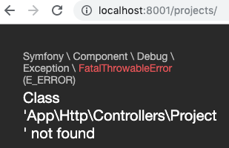
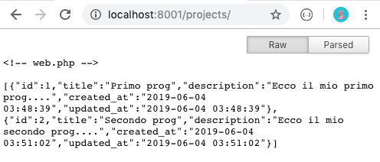
Il ProjectsController / 2 (dinamico)
Potremmo rendere la risposta dinamica facendo restituire la query/metodo all() applicata al modello Project (per ora commentiamo via la pagina view nel file)
Ma dov'è la classe Project?
Bisogna reperirla nel namespace giusto, \App!
<!-- ProjectsController.php -->
<?php
namespace App\Http\Controllers;
use Illuminate\Http\Request;
class ProjectsController extends Controller
{
public function index() {
return Project::all();
// return view('projects.index');
}
}
<!-- ProjectsController.php -->
<?php
namespace App\Http\Controllers;
use Illuminate\Http\Request;
class ProjectsController extends Controller
{
public function index() {
return \App\Project::all();
// return view('projects.index');
}
}

Slide 36
View dinamica
Installando la Chrome extension JSON Formatter è possibile vedere pretty-printed l'output di Project::all() (che proviene dalla SELECT * sul database)
Per dare un formato più gradevole all'output (adesso una semplice variabile), si torna alla view rendendola dinamica grazie a un parametro $progetti passatole dal controller
<!– projects/index.blade.php -->
<!DOCTYPE html>
<html>
<head>
<title></title>
</head>
<body>
<h1>Progetti</h1>
{{ $progetti }}
</body>
</html>
<?php
namespace App\Http\Controllers;
use Illuminate\Http\Request;
class ProjectsController extends Controller
{
public function index() {
$progetti = \App\Project::all();
return view('projects.index',
[ 'progetti' => $progetti ]
);
}
}

Slide 37
View dinamica / 2
Un ulteriore miglioramento sintattico nel controller, per passare la variabile $progetti alla view, in cui figura il parametro chiamato anch'esso $progetti, è usare compact
Infine, nella view, sfruttiamo PHP/blade per visualizzare come lista l'informazione dinamica ottenuta dal database con all() (estraendo la proprietà/attributo ->title)
<!– ProjectsController.php -->
<?php
namespace App\Http\Controllers;
use Illuminate\Http\Request;
class ProjectsController extends Controller
{
public function index() {
$progetti = \App\Project::all();
return view('projects.index',
compact('progetti')
);
}
}
<!– projects/index.blade.php -->
<!DOCTYPE html>
<html>
<head><title></title></head>
<body>
<h1>Progetti</h1>
@foreach ($progetti as $prog)
<li> {{$prog->title}} </li>
@endforeach
</body>
</html>

Slide 38
Creazione di un oggetto/record Project
Si introduce una route /projects/create, mappata su una funzione controller create()
(Si introduce un link sulla URL base)
Si introduce la view projects.create che corrisponde al file projects/create.blade.php (cioè create.blade.php nella directory projects)
l'idea è di raggruppare le view relative al modello Project nella directory .../views/projects
<?php
Route::get('/projects', 'ProjectsController@index');
Route::get('/projects/create', 'ProjectsController@create');
Route::get('/', function () { return view('welcome'); });
// web.php
<?php
namespace App\Http\Controllers;
use Illuminate\Http\Request;
class ProjectsController extends Controller
{
public function index() {
$progetti = \App\Project::all();
return view('projects.index', compact('progetti'));
}
public function create() {
return view('projects.create');
}
}
// ProjectsController.php

Slide 39
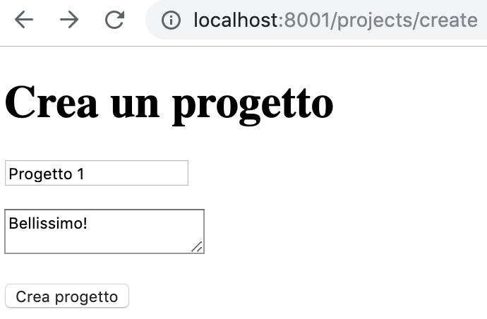
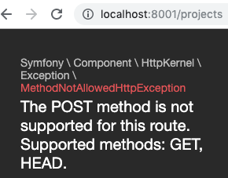
View create.blade.php
View con form, POST e action
viene servita in risposta alla route '/projects/create'
ciò va bene, ma, quando l'utente, riempito il form, farà clic sul button submit
si avrà un errore per mancanza di una route per method e action del form
<!DOCTYPE html>
<html><head><title></title></head>
<body> <h1>Crea un progetto</h1>
<form method="POST" action="/projects">
<div><input type="text" name="title"
placeholder="Titolo progetto"></div><p>
<div><textarea name="description"
placeholder="Descrizione progetto"></textarea></div><p>
<div><button type="submit">Crea progetto</button></div>
</form>
</body></html>
occorre una mappatura per una route /projects e un messaggio HTTP POST
store è un nome convenzionale per la funzione callback del controller
<?php
Route::get('/projects', 'ProjectsController@index');
Route::post('/projects', 'ProjectsController@store');
Route::get('/projects/create', 'ProjectsController@create');
Route::get('/', function () { return view('welcome'); });
// web.php

Slide 40
Il metodo store() del controller
Prima di inserire nel controller un callback store(), si ha un errore 419, l'errore Laravel di elaborazione di un POST
Inseriamo ora store() vuoto: ancora 419!
Tentiamo allora uno store() che restituisca request(), che dovrebbe restituire una rappresentazione della richiesta, il messaggio HTTP arrivato: ancora l'errore 419
Come mai? è vero che il controller dovrebbe accedere ai parametri della richiesta
<?php
namespace App\Http\Controllers;
use Illuminate\Http\Request;
class ProjectsController extends Controller
{
public function index() {
$progetti = \App\Project::all();
return view('projects.index', compact('progetti'));
}
public function create() {
return view('projects.create');
}
x
}
// ProjectsController.php
<!– create.blade.php -->
...
<body>
...
<form method="POST" action="/projects">
<div><input type="text" name="title"
placeholder="Titolo progetto"></div><p>
...
POST, ma perché l'errore 419?

Slide 41
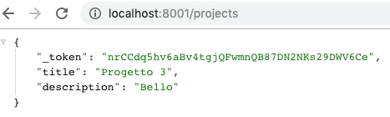
Il metodo store() del controller
La richiesta pervenuta dal cliente con POST è considerata "falsa" se non contiene un token unico, che individua il client
Aggiungiamo allora, nella view create, nel form, la funzione PHP csrf_field() (Cross-Site Request Forgery, genera token di sicurezza)
La richiesta POST è ora sicura!
<?php
namespace App\Http\Controllers;
use Illuminate\Http\Request;
class ProjectsController extends Controller
{
public function index() {
$progetti = \App\Project::all();
return view('projects.index', compact('progetti'));
}
public function create() {
return view('projects.create');
}
public function store() {
return request();
}
}
// ProjectsController.php
<!– create.blade.php -->
...
<body>
...
<form method="POST" action="/projects">
{{ csrf_field() }}
<div><input type="text" name="title"
placeholder="Titolo progetto"></div><p>
...

Slide 42
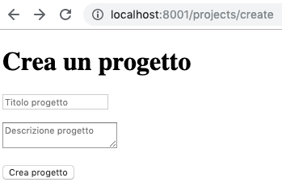
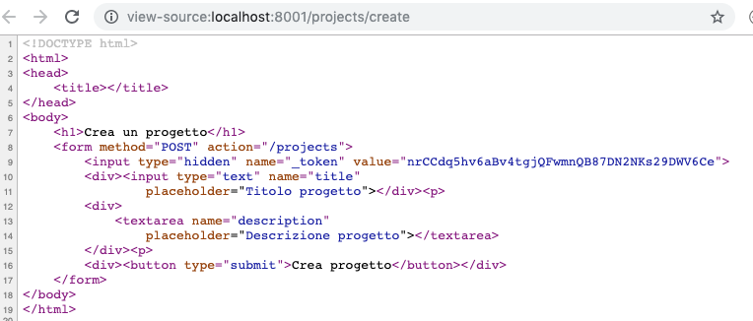

Il metodo store() del controller / 2
Quindi request() (con o senza ->all() restituisce effettivamente la richiesta (in formato JSON)
è istruttivo riguardare ora la pagina del form e il suo codice sorgente con il token:
nella store() del controller è possibile prelevare i singoli campi, p.es. request()->title o, più breve: request('title'):
...
public function store() {
return request('title');
}
}
// ProjectsController.php

Slide 43
Il metodo store(): fatto!
Ora che sappiamo accedere ai campi del form, possiamo istanziare un nuovo Project, un Active Record, cioè, e renderlo persistente
Assegniamo i parametri title e description estratti dalla richiesta alle rispettive proprietà di Project
Salviamo l'Active Record con ->save()
Infine, con il metodo helper redirect() mostriamo il nuovo elenco progetti
<?php
namespace App\Http\Controllers;
use Illuminate\Http\Request;
class ProjectsController extends Controller
{
public function index() {
$progetti = \App\Project::all();
return view('projects.index', compact('progetti'));
}
public function create() {
return view('projects.create');
}
public function store() {
$project = new \App\Project();
$project->title = request('title');
$project->description = request('description');
$project->save();
return redirect('/projects');
}
}
// ProjectsController.php

Slide 44
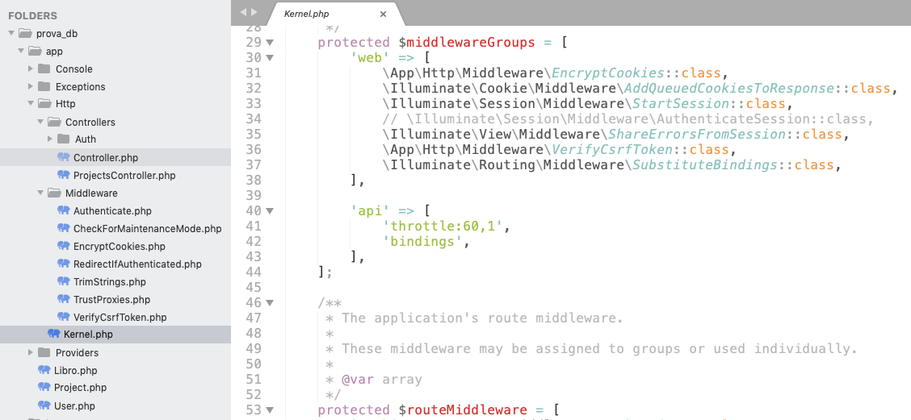
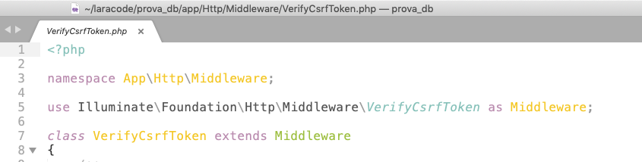
Middleware attivato dalle route in web.php
In realtà, quindi, bisogna guardare Illuminate/.../VerifyCsrfToken

Slide 45
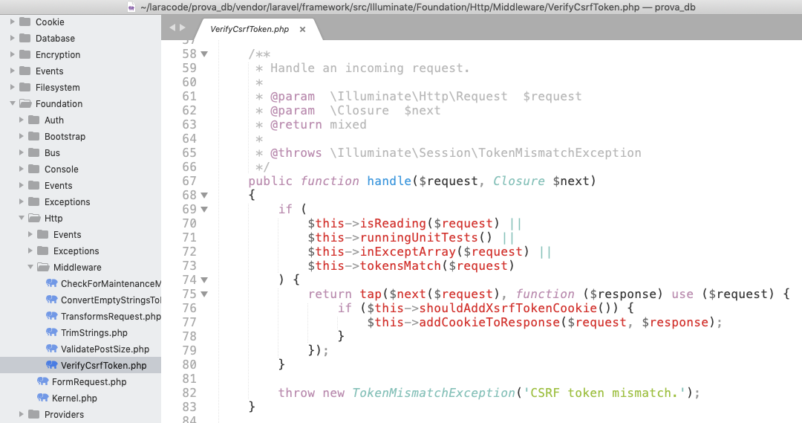
Il controllo del token CSRF

Slide 46
Modelli e risorse
Modello per la Web app = Risorsa per l'utente
Nell'esempio, Project è una risorsa
è il primo componente di un gruppo di route
Progettiamo l'interazione con la risorsa a partire dalle rotte
Inseriamo uno schema di rotte come commento nel router web.php
altri componenti della rotta specificano l'operando (se c'è) e l'operazione (se non è già definita dal messaggio)
in parentesi l'operazione "logica"
i GET richiedono dati o form
gli altri messaggi cambiano lo stato
PUT (qui non c'è) e PATCH sono quasi equivalenti
<?php
Route::get('/', function () {
return view('welcome'); });
/*
GET /projects (index)
GET /projects/create (create)
GET /projects/1/edit (edit)
POST /projects (store)
PATCH /projects/1 (update)
DELETE /project/1 (destroy)
*/
Route::get('/projects',
'ProjectsController@index');
Route::post('/projects',
'ProjectsController@store');
Route::get('/projects/create',
'ProjectsController@create');
// web.php

Slide 47
Route per la gestione di una risorsa
Modifichiamo il file delle rotte per introdurre "a mano" le rotte e i corrispondenti callback
I callback saranno altrettanti metodi del ProjectsController
NB: anche se qui non lo prevediamo, si sappia che un messaggio HEAD avrà la risposta con header come per GET e body vuoto
<?php
Route::get('/', function () { return view('welcome'); });
/*
GET /projects (index)
GET /projects/create (create form)
GET /projects/1 (show #)
POST /projects (store form) GET /projects/1/edit (edit form #)
PATCH /projects/1 (update)
DELETE /project/1 (destroy)
*/
Route::get('/projects', 'ProjectsController@index');
Route::get('/projects/create','ProjectsController@create');
Route::get('/projects/{project}}','ProjectsController@show');
Route::post('/projects', 'ProjectsController@store');
Route::get('/projects/{project}/edit}','ProjectsController@edit');
Route::patch('/projects/{project}}', 'ProjectsController@update');
Route::delete('/projects/{project}}','ProjectsController@destroy');
// web.php

Slide 48
artisan:route
prova_db $ php artisan | grep '^ *route:'
route:cache Create a route cache file for faster route registration
route:clear Remove the route cache file
route:list List all registered routes
# PRIMA dell'introduzione delle nuove route per la risorsa Project
prova_db $ php artisan route:list
+--------+----------+-----------------+------+------------------------------------------------+--------------+
| Domain | Method | URI | Name | Action | Middleware |
+--------+----------+-----------------+------+------------------------------------------------+--------------+
| | GET|HEAD | / | | Closure | web |
| | GET|HEAD | projects | | App\Http\Controllers\ProjectsController@index | web |
| | POST | projects | | App\Http\Controllers\ProjectsController@store | web |
| | GET|HEAD | projects/create | | App\Http\Controllers\ProjectsController@create | web |
+--------+----------+-----------------+------+------------------------------------------------+--------------+
# DOPO l'introduzione delle route per la risorsa Project nel file web.php
prova_db $ php artisan route:list
+--------+----------+--------------------------+------+-------------------------------------------------+--------------+
| Domain | Method | URI | Name | Action | Middleware |
+--------+----------+--------------------------+------+-------------------------------------------------+--------------+
| | GET|HEAD | / | | Closure | web |
| | GET|HEAD | projects | | App\Http\Controllers\ProjectsController@index | web |
| | POST | projects | | App\Http\Controllers\ProjectsController@store | web |
| | GET|HEAD | projects/create | | App\Http\Controllers\ProjectsController@create | web |
| | GET|HEAD | projects/{project}/edit} | | App\Http\Controllers\ProjectsController@edit | web |
| | GET|HEAD | projects/{project}} | | App\Http\Controllers\ProjectsController@show | web |
| | PATCH | projects/{project}} | | App\Http\Controllers\ProjectsController@update | web |
| | DELETE | projects/{project}} | | App\Http\Controllers\ProjectsController@destroy | web |
+--------+----------+--------------------------+------+-------------------------------------------------+--------------+

Slide 49
Route "collettiva" per una risorsa
Sostituiamo le singole Route con una sola Route::resource()
<?php
Route::get('/', function () { return view('welcome'); });
/*
GET /projects (index)
GET /projects/create (create)
POST /projects (store)
GET /projects/1 (show)
GET /projects/1/edit (edit)
PATCH /projects/1 (update)
DELETE /project/1 (destroy)
*/
/*
Route::get('/projects', 'ProjectsController@index');
Route::get('/projects/create', 'ProjectsController@create');
Route::get('/projects/{project}}', 'ProjectsController@show');
Route::post('/projects', 'ProjectsController@store');
Route::get('/projects/{project}/edit}', 'ProjectsController@edit');
Route::patch('/projects/{project}}', 'ProjectsController@update');
Route::delete('/projects/{project}}', 'ProjectsController@destroy');
*/
Route::resource('/projects', 'ProjectsController');
// web.php

Slide 50
Route "collettiva" per risorsa / 2
# nel file web.php disattiviamo, per un istante, con un commento, la route collettiva per la risorsa Project
prova_db $ php artisan route:list
+--------+----------+----------+------+---------+--------------+
| Domain | Method | URI | Name | Action | Middleware |
+--------+----------+----------+------+---------+--------------+
| | GET|HEAD | / | | Closure | web |
+--------+----------+----------+------+---------+--------------+
# riattiviamo in web.php la route collettiva per la risorsa Project
prova_db $ php artisan route:list
+--------+----------+--------------------------+------+-------------------------------------------------+--------------+
| Domain | Method | URI | Name | Action | Middleware |
+--------+----------+--------------------------+------+-------------------------------------------------+--------------+
| | GET|HEAD | / | | Closure | web |
| | GET|HEAD | projects | | App\Http\Controllers\ProjectsController@index | web |
| | POST | projects | | App\Http\Controllers\ProjectsController@store | web |
| | GET|HEAD | projects/create | | App\Http\Controllers\ProjectsController@create | web |
| | GET|HEAD | projects/{project}/edit} | | App\Http\Controllers\ProjectsController@edit | web |
| | GET|HEAD | projects/{project}} | | App\Http\Controllers\ProjectsController@show | web |
| | PATCH | projects/{project}} | | App\Http\Controllers\ProjectsController@update | web |
| | DELETE | projects/{project}} | | App\Http\Controllers\ProjectsController@destroy | web |
+--------+----------+--------------------------+------+-------------------------------------------------+--------------+
Esattamente ciò che si era ottenuto definendo a mano, la rotta per ogni operazione sulla risorsa
Ora si dovrebbero introdurre nel controller per la risorsa i (nuovi) metodi show(), destroy(), edit(), update()

Slide 51
Wizard per boilerplate nel controller
prova_db $ php artisan route:list
+--------+----------+--------------------------+------+-------------------------------------------------+--------------+
| Domain | Method | URI | Name | Action | Middleware |
+--------+----------+--------------------------+------+-------------------------------------------------+--------------+
| | GET|HEAD | / | | Closure | web |
| | GET|HEAD | projects | | App\Http\Controllers\ProjectsController@index | web |
| | POST | projects | | App\Http\Controllers\ProjectsController@store | web |
| | GET|HEAD | projects/create | | App\Http\Controllers\ProjectsController@create | web |
| | GET|HEAD | projects/{project}/edit} | | App\Http\Controllers\ProjectsController@edit | web |
| | GET|HEAD | projects/{project}} | | App\Http\Controllers\ProjectsController@show | web |
| | PATCH | projects/{project}} | | App\Http\Controllers\ProjectsController@update | web |
| | DELETE | projects/{project}} | | App\Http\Controllers\ProjectsController@destroy | web |
+--------+----------+--------------------------+------+-------------------------------------------------+--------------+
Nel controller, i template boilerplate per index(), store(), create(), edit(), show(), update(), destroy() possono essere generati da un wizard:
prova_db $ php artisan help make:controller
Description:
Create a new controller class
Usage:
make:controller [options] [--] <name>
Arguments:
name The name of the class
Options:
-r, --resource Generate a resource controller class.
...

Slide 52
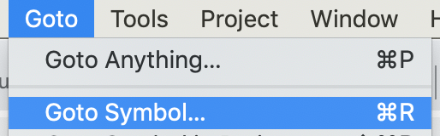
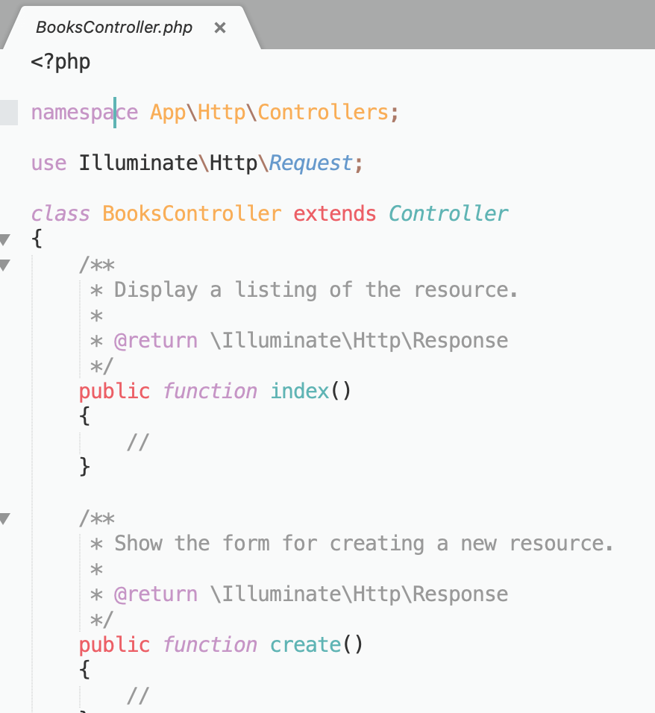
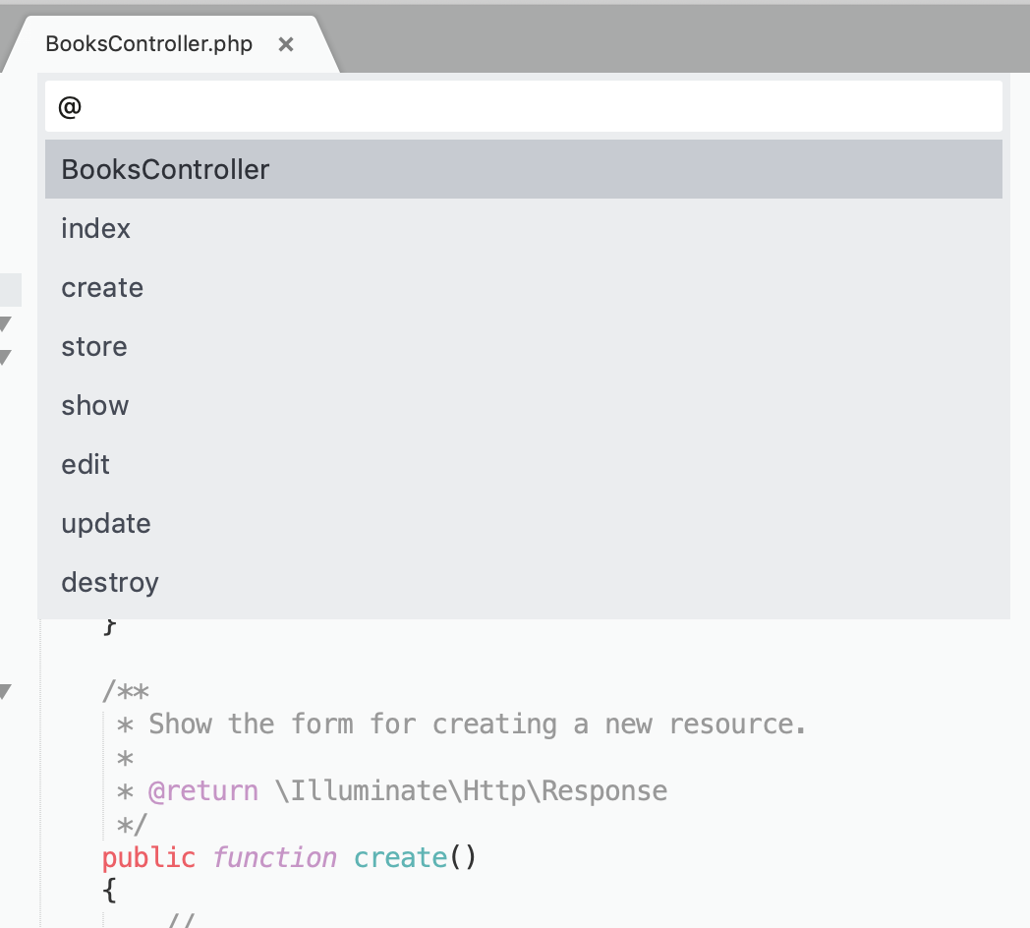
Boilerplate nel controller: esempio (risorsa Book)
prova_db $ php artisan make:controller BooksController -r
Controller created successfully.

Slide 53
Controller da wizard: vantaggi
I vantaggi del wizard make:controller -r sono evidenti
usa uno schema regolare ed ortogonale per i nomi dei metodi callback
evita che, involontariamente, si diano ai metodi nomi non conformi a questo schema
evita che proliferino file PHP, ciascuno col codice di uno (o più) callback e nomi più o meno sensati
ciò era tipico della app PHP "vecchio stile"
ora, con Laravel e il wizard, i callback sono tutti centralizzati nel controller e hanno nomi "regolari", secondo lo schema discusso

Slide 54
Wizard per controller e model
Consideriamo ancora una data risorsa/modello con le operazioni CRUD
Come detto, Laravel col suo wizard porta ad adottare, per i callback delle operazioni, uno schema di naming comune e una "sede" centralizzata nel file del controller – questo è conveniente!
Ma può servire anche altro: alcuni callback standard, es. SHOW, hanno un argomento che rappresenta l'istanza di risorsa su cui operano
di base quest'argomento è la chiave numerica dell'istanza, ma conviene sia invece l'istanza stessa
inoltre, occorre definire il modello (classe) per la risorsa
Anche per questi fini si può ricorrere al wizard:
prova_db $ php artisan help make:controller
Usage: make:controller [options] [--] <name>
Arguments: name The name of the class
Options:
-m, --model[=MODEL] Generate a resource controller for the given model.
-r, --resource Generate a resource controller class.

Slide 55
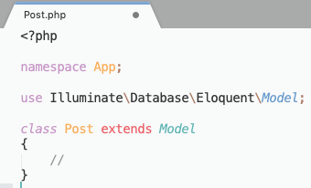
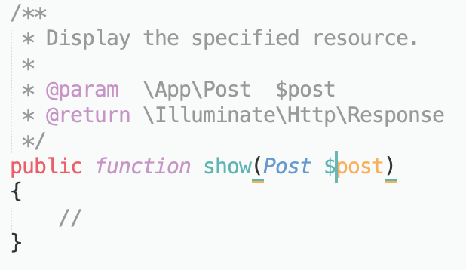
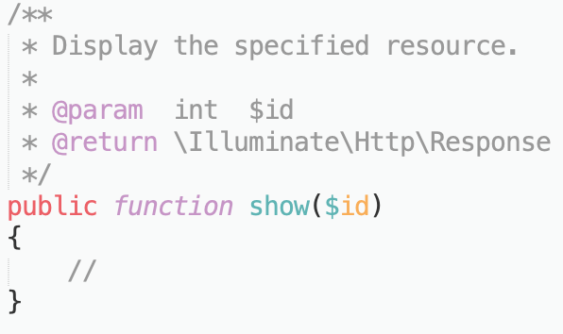
Wizard per controller e model / 2
Immaginiamo di voler introdurre una risorsa Post (p.es. per i post su un blog), ricorrendo al wizard come visto:
prova_db $ php artisan make:controller PostsController -r -m Post
A App\Post model does not exist. Want to generate it? (yes/no) [yes]:
> yes
Model created successfully.
Controller created successfully.
comparirà un template per la classe/modello Post.php (e use App\Post nel PostsController)
nel controller, il boilerplate per il callback di SHOW riceve un argomento active record Post $post (cf. qui a destra)
ciò consente interazioni "automatiche" col DB... (cf. oltre)
senza l'opzione -m del wizard, i callback avranno per argomento l'id numerico dell'istanza, come qui sotto a destra

Slide 56
Problema: HTTP PATCH/PUT/DELETE
Non tutti i browser gestiscono appieno questi tipi di messaggi HTTP, che però servono per attivare le route edit/delete
Proviamo intanto ad aggiungere i metodi edit(), update(), destroy() al ProjectsController
Per iniziare, riempiamo, p.es., edit() update() delete() in maniera convenzionale, a mano (NB: senza argomento)
...
public function create() {
return view('projects.create');
}
public function store() {
$project = new Project();
$project->title = request('title');
$project->description = request('description');
$project->save();
return redirect('/projects');
}
public function edit()
{
// da aggiungere dopo
}
public function update()
{
// da aggiungere dopo
}
public function delete()
{
// da aggiungere dopo
}
...

Slide 57
HTTP PATCH/DELETE: route
Riconsideriamo le rotte per edit e i metodi (messaggi) HTTP
prova_db $ php artisan route:list
+--------+----------+--------------------------+------+-------------------------------------------------+--------------+
| Domain | Method | URI | Name | Action | Middleware |
+--------+----------+--------------------------+------+-------------------------------------------------+--------------+
| | GET|HEAD | projects/{project}/edit} | | App\Http\Controllers\ProjectsController@edit | web |
| | PATCH | projects/{project}} | | App\Http\Controllers\ProjectsController@update | web |
| | DELETE | projects/{project}} | | App\Http\Controllers\ProjectsController@destroy | web |
+--------+----------+--------------------------+------+-------------------------------------------------+--------------+
L'idea è che in risposta a un GET dalla URL HOST/projects/1/edit la app invochi il callback edit() e questo mostri una vista projects.edit con un form per
l'editing del Project n. 1
Modificato il form, il browser/ utente invia i nuovi valori con messaggio HTTP PATCH e URL HOST/projects/1
ciò invoca il callback update() che modifica il record 1
Similmente per HTTP DELETE, URL HOST/projects/1, callback delete()
...
public function edit() // risponde a: HOST/projects/1/edit
{
return view('projects.edit');
}
public function update() // risponde a: HOST/projects/1 (PATCH)
{
// modifica il record del DB
// individuato da callback/view per edit
}
public function delete() // risponde a: HOST/projects/1 (DELETE)
...

Slide 58
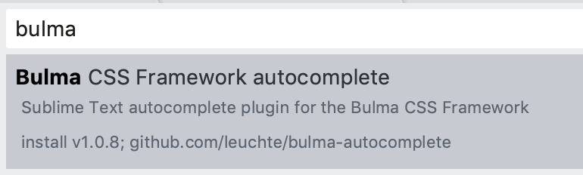
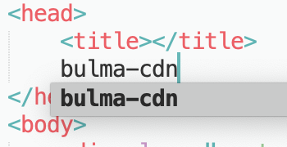
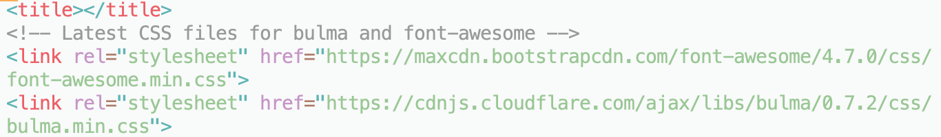
La view edit: template
Introduciamo un template blade chiamato layout.blade.php
Basiamolo sul framework bulma, dopo avere installato il package per l'editor sublime e
via git ,da github, gli snippet per gestirlo
gp@ ~ cd ~/'Library/Application Support/Sublime Text 3/Packages'
gp@ ~/Library/Application Support/Sublime Text 3/Packages $ git clone \ https://github.com/OthmaneBlial/Bulma-Snippets-Sublime-Text-Plugin.git
Cloning into 'Bulma-Snippets-Sublime-Text-Plugin'...
Autocompletiamo, scrivendo "bulma..." nell'editor e scegliendo "bulma-cdn"

Slide 59
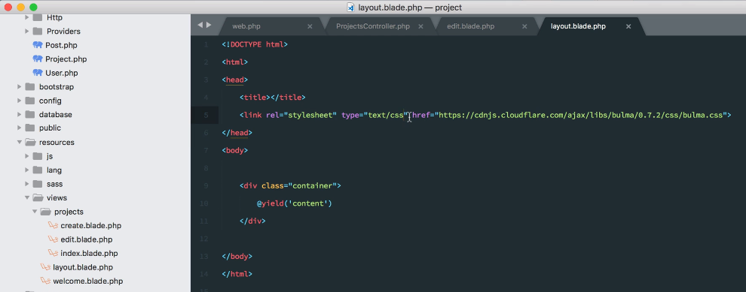
Il template layout
Il file layout.blade.php farà da template per edit.blade.php:
<!DOCTYPE html>
<html>
<head>
<title></title>
</head>
<body>
<div class="container">
@yield('content')
</div>
</body>
</html>
come già visto, yield('content') è la parte da istanziare
adesso la si istanzierà nella view edit.blade.php, che, in risposta alla URL HOST/projects/1/edit, dovrebbe mostrare un form col record n. 1 e permetterne editing e invio

Slide 60
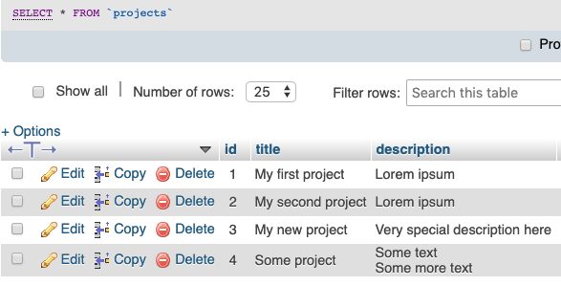
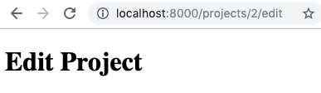
View/callback edit e tabella projects
public function edit() // risponde a: HOST/project/1/edit
{ // e dovrebbe mostrare record 1
$project = Project::find(1); // 1 va parametrizzato
return view('projects.edit'); // solo un abbozzo: la view
} // dovrà dipendere da $project
// file ProjectsController.php
@extends('layout')
@section('content')
<h1>Edit Project</h1>
{{-- MANCA IL FORM! --}}
@endsection
{{--projects/edit.blade.php--}}
Da un precedente esercizio, è già presente la tabella projects, lo si verifica via phpmyadmin
Vediamo ora la risposta alla rotta HOST.../ projects/2/edit
incompleta (manca il form), perché sono ancora incompleti la view edit e il callback

Slide 61


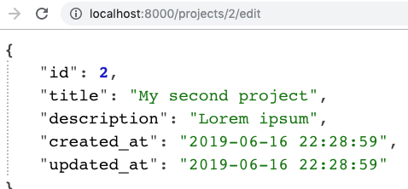
Callback edit() con parametro
public function edit($id) // risponde a: HOST/project/1/edit
{ // e assegna 1 (...) a $id
return $id;
// $project = Project::find($id);
// return view('projects.edit');
}
Torniamo al controller, callback edit(), bypassiamo la view e il find(), aggiungiamo un parametro $id e proviamo a restituirlo...
A run-time, il parametro prende il valore dalla URL! E questo semplice callback lo restituisce.
Ora complichiamo il callback: cerchiamo (con find($id) ) nel DB l'active record con chiave $id e lo restituiamo (in JSON):
public function edit($id)
{
$project = Project::find($id);
// return view('projects.edit');
return $project;
}

Slide 62
edit(): parametro da URL a DB e view
Lo scopo per cui il callback pone in $project l'active record corrispondente nel DB all'id nella URL è di passarlo alla view (come parametro blade)
Nella view edit introduciamo un form che visualizzi titolo e descrizione del progetto:
l'HTML si può copiare dalla view create, con qualche aggiusta- mento (si ignori POST per ora)
i campi ora avranno per contenuto i valori del record $project passato dal callback
cioè i valori correnti da modificare
public function edit($id)
{
$project = Project::find($id);
return view('projects.edit',
compact('project'));
}
@extends('layout')
@section('content')
<h1>Edit Project</h1>
<form method="POST" action="/projects">
{{ csrf_field() }}
<div><input type="text" name="title"
value="{{$project->title}}">
</div><p>
<div>
<textarea name="description"
>{{$project->description}}</textarea>
</div><p>
<div><button type="submit">
Modifica progetto</button>
</div>
</form>
@endsection
{{-- view projects/edit.blade.php --}}

Slide 63
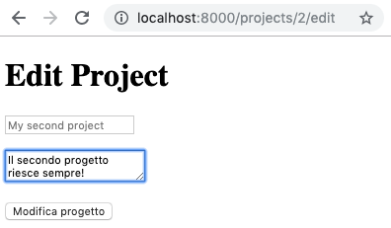
view edit e messaggio HTTP
Nella view per la URL .../projects/2/edit si modifichi il campo description
ora un clic sul bottone "Modifica progetto" dovrebbe attivare la modifica sul DB
il meccanismo ci è suggerito da:
prova_db $ php artisan route:list
+-------+----------+--------------------------+----+-------------------------------------------------+------------+
|Domain | Method | URI |Name| Action | Middleware |
+-------+----------+--------------------------+----+-------------------------------------------------+------------+
| | GET|HEAD | projects/{project}/edit} | | App\Http\Controllers\ProjectsController@edit | web |
| | PATCH | projects/{project}} | | App\Http\Controllers\ProjectsController@update | web |
+-------+----------+--------------------------+----+-------------------------------------------------+------------+
Quindi nella view edit vanno modificati method e action
l'effetto si vedrà nel sorgente
... ma non è quello desiderato
si veda la prossima slide
@extends('layout')
@section('content')
<h1>Edit Project</h1>
<form method="PATCH"
action="/projects/{{ $project->id }}">
{{ csrf_field() }}
...
@endsection
{{-- view projects/edit.blade.php --}}

Slide 64
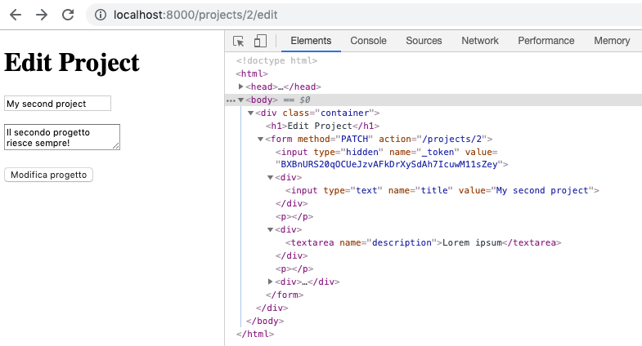
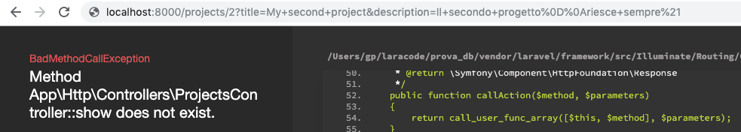
view edit: tentativo di update
Due problemi
PATCH ignorato
callback show() assente nel controller
Ricordiamo ancora una volta le route, e precisamente:
prova_db $ php artisan route:list
+--------+----------+--------------------------+------+-------------------------------------------------+--------------+
| Domain | Method | URI | Name | Action | Middleware |
+--------+----------+--------------------------+------+-------------------------------------------------+--------------+
| | GET|HEAD | projects/{project}/edit} | | App\Http\Controllers\ProjectsController@edit | web |
| | GET|HEAD | projects/{project}} | | App\Http\Controllers\ProjectsController@show | web |
| | PATCH | projects/{project}} | | App\Http\Controllers\ProjectsController@update | web |
+--------+----------+--------------------------+------+-------------------------------------------------+--------------+
Il browser ignora PATCH e, per default, invia GET; la app attiva show()...

Slide 65
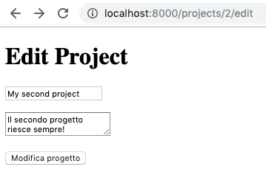
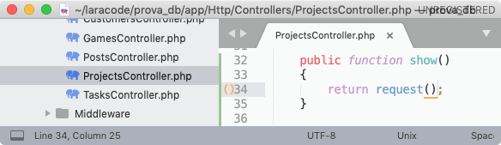
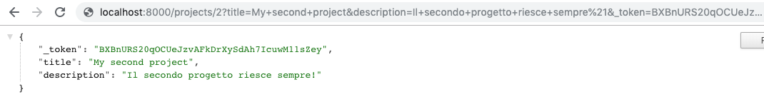
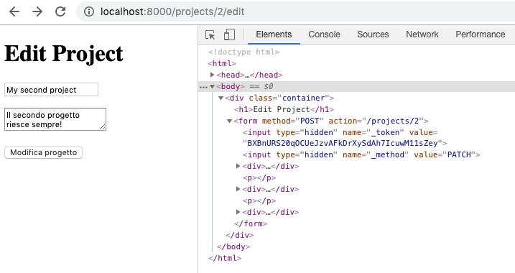
Una rudimentale view per show()
Ecco l'effetto, prodotto dal nuovo callback show():
Ma occorre inviare una PATCH:
si invia una comune POST con campo hidden e parametro di nome "_method" e valore "PATCH"
all'uopo, si può anche usare un metodo PHP
l'app Laravel sa di dover reagire come per PATCH, cioè con update()

Slide 66
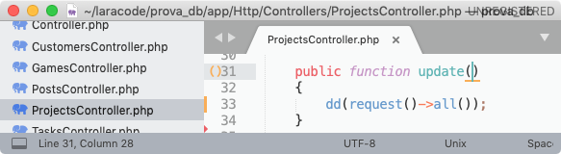
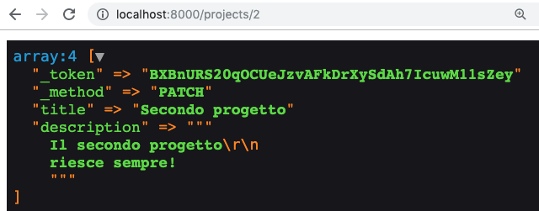
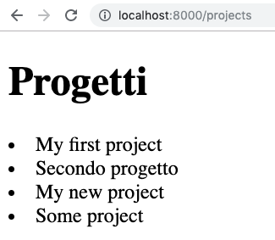

Il callback update()
Iniziamo con un semplice dump-and-die, cioè dd(), della request() che arriva al ProjectsController
Come si vede, ora la richiesta è quella che serve.
Ora un update() che faccia il lavoro, attraverso il pattern active record:
// file ProjectsController.php
...
public function update($id) {
$project = Project::find($id);
$project->title = request('title');
$project->description = request('description');
$project->save();
return redirect('/projects');
}
L'effetto "persistente" si può verificare anche con phpmyadmin:

Slide 67
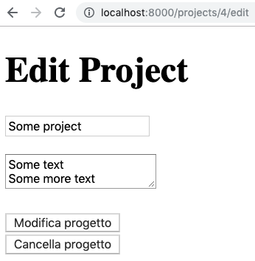
Cancellazione: view e HTML
Ricordando ancora una volta le route:
prova_db $ php artisan route:list
+--------+----------+--------------------------+------+-------------------------------------------------+--------------+
| Domain | Method | URI | Name | Action | Middleware |
+--------+----------+--------------------------+------+-------------------------------------------------+--------------+
| | GET|HEAD | projects/{project}/edit} | | App\Http\Controllers\ProjectsController@edit | web |
| | PATCH | projects/{project}} | | App\Http\Controllers\ProjectsController@update | web |
| | DELETE | projects/{project}} | | App\Http\Controllers\ProjectsController@destroy | web |
+--------+----------+--------------------------+------+-------------------------------------------------+--------------+
Si può gestire anche dalla view col form attivato da edit, introducendo un bottone che invii POST con un DELETE nascosto;
rispetto al codice per PATCH/update, usiamo helper blade più concisi
...
<h1>Edit Project</h1>
<form method="POST" action="/projects/{{ $project->id }}">
{{ csrf_field() }}
{{ method_field('PATCH') }}
...
<button type="submit">Modifica progetto</button>
</form>
<form method="POST" action="/projects/{{ $project->id }}">
@csrf
@method('DELETE')
<div>
<button type="submit">Cancella progetto</button></div>
</form>
{{-- edit.blade.php --}}

Slide 68
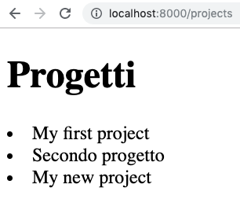
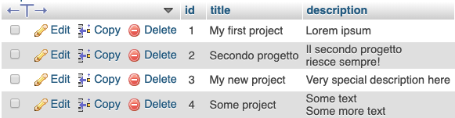
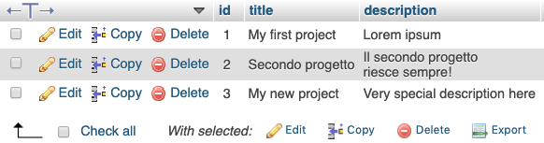
Cancellazione: callback
Ricordando ancora una volta le route:
prova_db $ php artisan route:list
+--------+----------+--------------------------+------+-------------------------------------------------+--------------+
| Domain | Method | URI | Name | Action | Middleware |
+--------+----------+--------------------------+------+-------------------------------------------------+--------------+
| | GET|HEAD | projects/{project}/edit} | | App\Http\Controllers\ProjectsController@edit | web |
| | DELETE | projects/{project}} | | App\Http\Controllers\ProjectsController@destroy | web |
+--------+----------+--------------------------+------+-------------------------------------------------+--------------+
Ecco il callback e, sotto a destra, il suo effetto, al clic sul bottone "Cancella progetto" nella view edit con URL http://localhost:8000/projects/4/edit
public function destroy($id)
{
Project::find($id)->delete();
return redirect('/projects');
}

Slide 69


Accesso a record inesistente: findOrFail()
Chiamate a find($id), tipicamente dai callback di un controller, causano errori se non esiste un record con l'$id richiesto (cf. qui a destra in alto)
Per evitarli, è meglio usare findOrFail($id), come qui a destra in basso
public function edit($id) // risponde a: HOST/project/1/edit
{ // e mostra form per 1 (in gener. $id)
$project = Project::find($id);
return view('projects.edit', compact('project'));
}
public function edit($id) // risponde a: HOST/project/1/edit
{ // e mostra form per 1 (in gener. $id)
$project = Project::findOrFail($id);
return view('projects.edit', compact('project'));
}

Slide 70

Route e Callback show(): accesso da index
Ripartiamo ancora dalle route, resta il callback show():
prova_db $ php artisan route:list
+--------+----------+--------------------------+------+-------------------------------------------------+--------------+
| Domain | Method | URI | Name | Action | Middleware |
+--------+----------+--------------------------+------+-------------------------------------------------+--------------+
| | GET|HEAD | projects | | App\Http\Controllers\ProjectsController@index | web |
| | GET|HEAD | projects/{project}} | | App\Http\Controllers\ProjectsController@show | web |
+--------+----------+--------------------------+------+-------------------------------------------------+--------------+
Per comodità, rendiamo l'elenco di progetti restituito da /projects – index() cliccabile come link verso /projects/id – show(id) (con il codice evidenziato):
<!-- projects/index.blade.php -->
<!DOCTYPE html>
<html>
<head><title></title></head>
<body>
<h1>Progetti</h1>
<ul>
@foreach ($prog as $progetti)
<li> <a href="/projects/{{$prog->id}}">
{{$prog->id}}</a> </li>
@endforeach
</ul>
</body>
</html>

Slide 71


Callback show() e view
Il codice di show($id) presuppone una view omologa alla quale si passa l'active record di chiave $id
La view (a dx) visualizza il record e ha un link per passare alla view edit
public function show($id)
{
$project = Project::find($id);
return view('projects.show', compact('project'));
}
@extends('layout')
@section('content')
<h2>Progetto: &ldquo;{{$project->title}}&rdquo;</h2>
<div>Descrizione:<p>
{{$project->description}}</p></div>
<a href="/projects/{{ $project->id }}/edit">
Modifica questo progetto </a>
@endsection
{{-- file projects/show.blade.php --}}
Un esperimento interessante:
callback show($id) che, anziché passare alla view, restituisce l'active record
show(Project $project) che si limita a restituire $project
In entrambi i casi, il risultato è lo stesso (qui a dx)!
public function show($id) {
$project = Project::find($id);
return $project;
}
public function show(Project $project)
{
return $project;
}

Slide 72
Model binding nei callback
"Model binding" significa che Laravel consente, per una data risorsa/modello, di:
gestire rotte che contengono id numerico
dare al callback un parametro che ha come tipo la classe del modello
nell'esecuzione del callback il parametro assumerà il valore del record di database che ha per chiave quell'id
-se tale record non esiste, si ha un errore 404
Si può anche personalizzare il model binding, p.es. perché sia pilotato da un attributo diverso dalla chiave $id, cf. documentazione:
https://laravel.com/docs/routing#route-model-binding
Sfruttando il model binding si può semplificare il codice dei callback che prevedono un argomento, come mostrato qui a destra:
public function edit($id)
{
return view('projects.edit',
compact('project'));
}
public function update(Project $project)
{
$project->title = request('title');
$project->description =
request('description');
$project->save();
return redirect('/projects');
}
public function show(Project $project)
{
return view('projects.show',
compact('project'));
}
public function destroy(Project $project)
{
$project->delete();
return redirect('/projects');
}

Slide 73


Metodo create()
public function store() {
$project = new Project();
$project->title = request('title');
$project->description =
request('description');
$project->save();
return redirect('/projects');
}
Un'altra facility dei modelli è il metodo create(), che si può impiegare nel callback store() (a dx):
public function store() {
Project::create([
'title' => request('title'),
'description' =>
request('description');
)];
return redirect('/projects');
}
L'argomento array hash di create() consente di:
istanziare il modello, creando l'active record
assegnare in massa tutti gli attributi dell'active record
e salvarlo nel database (renderlo persistente)
senza che si debba nemmeno memorizzare un riferimento all'istanza creata!
Ma... i mass assignment causano un errore, a meno che uno degli attributi-proprietà (qui [title]) venga designata come fillable nel modello [App\Project]
In realtà, si avrà un altro errore se description non è anch'essa fillable (il valore non verrà passato al DB e, in assenza di un valore di default, la INSERT SQL fallirà)
// file Project.php
class Project extends Model {
protected $fillable = ['title'];
}

Slide 74





Modelli: proprietà fillable e guarded
// file Project.php
class Project extends Model
{
protected $fillable = [
'title','description'];
}
L'alternativa a fillable è dire al modello di non preoccuparsi del mass assignment alle proprietà, a meno che siano dichiarate guarded:
// file Project.php
class Project extends Model
{
protected $guarded = [ ];
}
Tutto ciò serve a proteggere da richieste HTTP malevole, che cercano di assegnare "di nascosto" ad attributi del modello.
Per capire perché, si visualizzi la richiesta che attiva store()
(NB: si può anche usare return al posto di dd)
public function store() {
dd(request(['title','description']));
Project::create([
...
]);
return redirect('/projects');

Slide 75



Modelli: richieste con attributi indesiderati
Modifichiamo il callback store per vedere tutto (->all()) ciò che arriva con la richiesta.
Come si ricorderà, il token era nascosto!
E se si"falsificasse" il form di richiesta sul browser (si usi "Opzioni per sviluppatori", "EDIT as HTML")?
public function store() {
return request()->all();
... }
Nella richiesta è stato iniettato un id nascosto!
Ripristiniamo lo store() che salva il record, dando a Project::create() direttamente request come argomento)
Siamo ancora protetti, però, perché gli attributi da salvare ('title','description') sono specificati esplicitamente
public function store() {
Project::create(request(['title',
'description']));
return redirect('/projects');
}

Slide 76
Modelli: richieste con attributi indesiderati /2
Ecco invece una versione di store() accattivante (perché breve), ma assai pericolosa se usata con guarded vuoto nel modello Project!
Essa salva infatti tutti (all()) gli attributi inviati con la richiesta
Se riproviamo a iniettare un id nascosto, lo ritroveremo nel database!
Tutti questi sono evidentemente trabocchetti da evitare!
public function store() {
Project::create(request()->all());
return redirect('/projects');
}

Slide 77
Callback ancora più concisi
Utilizziamo ovunque il model binding, il metodo Project::create() nel callback store() e il metodo (di istanza di Project) update():
class ProjectsController extends Controller
{
public function index()
{
$progetti = Project::all();
return view('projects.index',
compact('progetti'));
}
public function create()
{
return view('projects.create');
}
public function store()
{
Project::create(request()->all());
return redirect('/projects');
}
public function edit(Project $project)
{
return view('projects.edit', compact('project'));
}
public function update(Project $project)
{
$project->update( request(['title','description']) );
return redirect('/projects');
}
public function show(Project $project)
{
return view('projects.show', compact('project'));
}
public function destroy(Project $project)
{
$project->delete();
return redirect('/projects');
}
}
// ProjectsController.php

